Slide 1
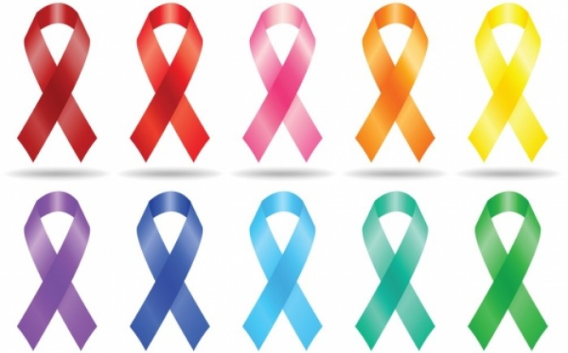
Μπορεί η διατροφή να συμβάλει στην μείωση επίπτωσης του καρκίνου;
Δρ. Μαρία Σκουρολιάκου
Επ. Καθηγήτρια Χαροκόπειο Πανεπιστήμιο, Επιστήμη Διατροφής & Διαιτολογίας

Slide 2
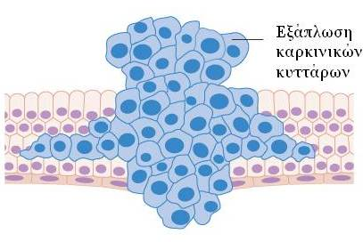
Τι είναι καρκίνος
Ο καρκίνος είναι ένας όρος που χρησιμοποιείται για ασθένειες κατά τις οποίες τα ανώμαλα κύτταρα διαιρούνται χωρίς έλεγχο και μπορούν να εισβάλουν σε άλλους ιστούς.
Τα καρκινικά κύτταρα μπορούν να εξαπλωθούν σε άλλα μέρη του σώματος μέσω του αίματος και του λεμφικού συστήματος.
Ο καρκίνος δεν είναι μόνο μια ασθένεια, αλλά πολλές ασθένειες.
Υπάρχουν περισσότερα από 100 είδη καρκίνου
Επίπτωση του καρκίνου: Αριθμός νέων κρουσμάτων καρκίνου

Slide 3
Παράγοντες κίνδυνου του καρκίνου
Μετά το κάπνισμα, οι πιο σημαντικοί καθοριστικοί και επιδεχόμενοι τροποποίησης παράγοντες κινδύνου για ανάπτυξη καρκίνου είναι:
ο έλεγχος του βάρους
οι διατροφικές επιλογές
τα επίπεδα σωματικής δραστηριότητας
  World Cancer Research Fund/American Institute for Cancer Research, 2007
Αν και η γενετική προδιάθεση επηρεάζει τον κίνδυνο του καρκίνου, το μεγαλύτερο μέρος της διακύμανσης του κινδύνου του καρκίνου οφείλεται σε παράγοντες που δεν κληρονομούνται.
  Czene et al, 2002/ Willett 2002
αποφυγή έκθεσης σε προϊόντα καπνού
διατήρηση ενός υγιούς βάρους
αυξημένη σωματική δραστηριότητα σε όλη τη ζωή
κατανάλωση μιας υγιεινής διατροφής
μπορεί να μειώσει σημαντικά τον κίνδυνο ανάπτυξης και θνησιμότητας του καρκίνου
  Cerhan et al, 2004/ Agurs-Collins et al, 2009/ McCullough et al, 2011

Slide 4
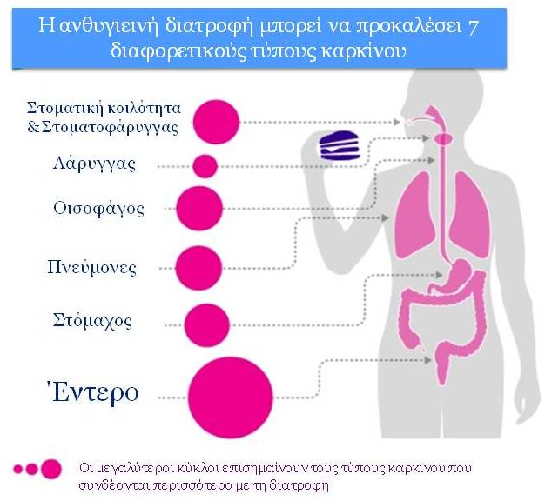
Σχέση διατροφής και καρκίνου
Πολλές μελέτες έχουν διεξαχθεί εξετάζοντας τη σχέση μεταξύ διατροφής και καρκίνου.
World Cancer Research Fund/American Institute for Cancer Research,2007 / Boyle P. et al, 2003/Cancer Research UK 2015
Οι ειδικοί συμφωνούν ότι:
Η διατροφή μας μπορεί να επηρεάσει τον κίνδυνο εμφάνισης καρκίνου.
Άτομα με λιγότερο υγιεινή διατροφή είναι πιθανότερο να αναπτύξουν καρκίνο.
Σχεδόν 1 στις 10 περιπτώσεις καρκίνου θα μπορούσε να προληφθεί με εφαρμογή υγιεινής διατροφής.
Μια ισορροπημένη διατροφή μπορεί να βοηθήσει στη διατήρηση ενός υγιούς σωματικού βάρους, το οποίο μπορεί από μόνο του να μειώσει τον κίνδυνο πολλών μορφών καρκίνου.

Slide 5
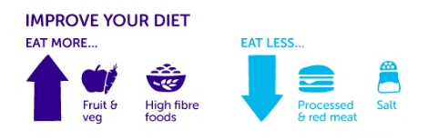
Σχέση διατροφής και καρκίνου
Η σύνδεση μεταξύ της διατροφής και του καρκίνου είναι πολύπλοκη επειδή η διατροφή μας αποτελείται από πολλά διαφορετικά τρόφιμα και θρεπτικά συστατικά.
Πολλά από αυτά θα μπορούσαν να επηρεάσουν τον κίνδυνο ανάπτυξης καρκίνου.
Ορισμένα τρόφιμα, όπως το κόκκινο και επεξεργασμένο κρέας και το αλάτι, αυξάνουν τον κίνδυνο ανάπτυξης καρκίνου.
Ενώ άλλα, όπως τα φρούτα, τα λαχανικά και οι τροφές πλούσιες σε φυτικές ίνες, μπορούν να βοηθήσουν στην πρόληψη της νόσου.

Slide 6
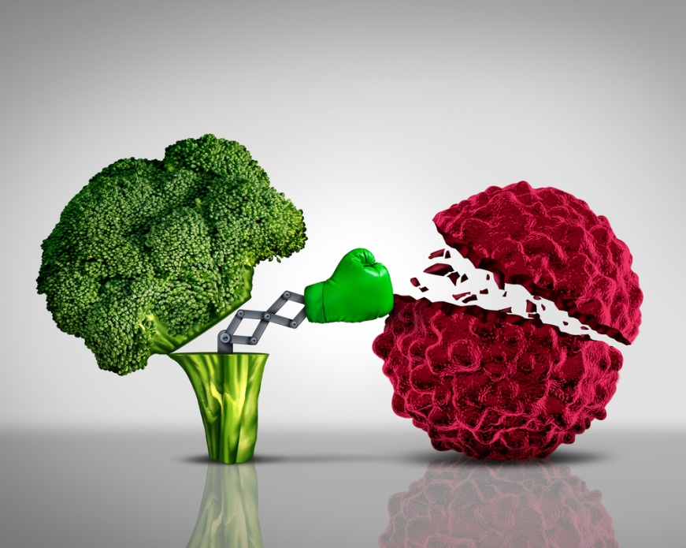
Ποια τρόφιμα μειώνουν ή αυξάνουν τον κίνδυνο του καρκίνου;
Πολύ λίγα τρόφιμα ή ποτά έχουν αποδειχθεί ότι αυξάνουν ή μειώνουν τον κίνδυνο ανάπτυξης καρκίνου.
Είναι πολύ δύσκολο να σχεδιαστούν μελέτες που να δείχνουν με ακρίβεια την επίδραση ενός μόνο στοιχείου του τροφίμου ή θρεπτικού συστατικού.
Η μεγαλύτερη μέχρι σήμερα μελέτη σχετική με τη διατροφή και τον καρκίνο που είναι σε εξέλιξη είναι η EPIC (Ευρωπαϊκή Προοπτική Μελέτη για τον Καρκίνο και τη Διατροφή) και περιλαμβάνει πάνω από 500.000 άτομα από 10 ευρωπαϊκές χώρες κατά τα τελευταία έτη.
The European Prospective Investigation into Cancer and Nutrition (EPIC) study

Slide 7
Τα φρούτα και τα λαχανικά μπορούν να μειώσουν τον κίνδυνο εμφάνισης καρκίνου
Η έρευνα έχει δείξει ότι:
Η κατανάλωση πολλών φρούτων και λαχανικών θα μπορούσε να μειώσει τον κίνδυνο ανάπτυξης καρκίνου του στόματος, του οισοφάγου, του εντέρου, του τραχήλου, του πνεύμονα και ορισμένα είδη καρκίνων του στομάχου. World Cancer Research Fund/American Institute for Cancer Research 2007/ Parkin, M., et al,2010
Άτομα που καταναλώνουν περισσότερα φρούτα και λαχανικά, μπορεί να μειώσουν τον κίνδυνο καρκίνου κατά περίπου 10%. Benetou, V., et al., 2008/ Freedman, N.D., et al., 2008
Η κατανάλωση μίας μερίδας φρούτων ή / και λαχανικών καθημερινά μπορεί να μειώσει τον κίνδυνο εμφάνισης του καρκίνου του στόματος κατά 50%. Pavia, M., et al.,2006
Περίπου 1 στους 20 καρκίνους μπορεί να συνδέεται με άτομα που κατανάλωναν λιγότερες από πέντε μερίδες φρούτων και λαχανικών την ημέρα. Parkin, M., et al,2010
Περισσότερο από το 50% του συνόλου των περιπτώσεων καρκίνου του στόματος, και σχεδόν το 50% των καρκίνων του οισοφάγου και του λάρυγγα, συνδέονται με δίαιτες χαμηλής κατανάλωσης φρούτων και λαχανικών. Parkin, M., et al,2010
Τα σταυρανθή λαχανικά περιέχουν χημικές ουσίες γνωστές ως γλυκοζινολικές ενώσεις που μελετώνται για πιθανές αντικαρκινικές δράσεις. Ορισμένες από αυτές τις ενώσεις έχουν δείξει αντικαρκινικά αποτελέσματα σε κύτταρα και ζώα, αλλά τα αποτελέσματα των μελετών σε ανθρώπους ήταν λιγότερο σαφή. National Cancer Institute (NCI) 2012

Slide 8
Τα θρεπτικά συστατικά στα φρούτα και τα λαχανικά μπορούν να προστατεύσουν από τον καρκίνο
Τα φρούτα, τα λαχανικά και τα δημητριακά είναι πλούσιες πηγές διαιτητικών αντιοξειδωτικών με ιδιότητες που εμποδίζουν την ανάπτυξη καρκινικών κυττάρων:
Μεταξύ των ευεργετικών ουσιών περιλαμβάνονται :
Τα καροτενοειδή που δρουν ως αντιοξειδωτικά. Τα αντιοξειδωτικά μπλοκάρουν άλλες χημικές ουσίες γνωστές ως ελεύθερες ρίζες. Οι ελεύθερες ρίζες προκαλούν βλάβη στα κύτταρα, συμπεριλαμβανομένων αυτών που οδηγούν σε καρκίνο.
Το φυλλικό οξύ παίζει σημαντικό ρόλο στην επιδιόρθωση του DNA.
Οι βιταμίνες C και Ε δρουν ως αντιοξειδωτικά, προστατεύουν το DNA από βλάβες και τονώνουν το ανοσοποιητικό σύστημα.
Μικρά επίπεδα σεληνίου παίζουν ουσιαστικό ρόλο ως μέρος ορισμένων πρωτεϊνών, οι οποίες έχουν αντιοξειδωτικές και αντιφλεγμονώδεις ιδιότητες, καθώς και προστασία έναντι της βλάβης του DNA.
Τα φλαβονοειδή έχουν αντιοξειδωτικές ιδιότητες και μειώνουν τη φλεγμονή.
καροτενοειδή
φυλλικό οξύ
βιταμίνη C
βιταμίνη Ε
Πρωτεΐνες που περιέχουν σελήνιο
φλαβονοειδή
διάφορα άλλα φυτοχημικά (χημικές ουσίες που βρίσκονται στα φυτά)
World Cancer Research Fund/American Institute for Cancer Research, 2007

Slide 9
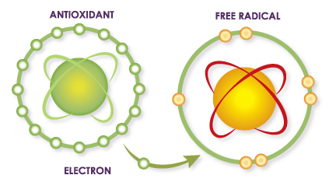
Αντιοξειδωτικά και Πρόληψη του Καρκίνου
Οι ελεύθερες ρίζες σχηματίζονται φυσικά στο σώμα και δημιουργούνται όταν ένα άτομο ή ένα μόριο είτε κερδίζει ή χάνει ένα ηλεκτρόνιο.
Είναι πολύ δραστικές χημικές ουσίες που έχουν τη δυνατότητα σε υψηλές συγκεντρώσεις να βλάψουν όλα τα βασικά συστατικά των κυττάρων, συμπεριλαμβανομένου του DNA, των πρωτεϊνών και των κυτταρικών μεμβρανών.
Η βλάβη στα κύτταρα που προκαλείται από τις ελεύθερες ρίζες, ειδικά η βλάβη στο DNA, μπορεί να παίζει ρόλο στην ανάπτυξη του καρκίνου.
Τα αντιοξειδωτικά είναι χημικές ουσίες που αλληλεπιδρούν και εξουδετερώνουν τις ελεύθερες ρίζες, εμποδίζοντάς τες έτσι από το να προκαλούν ζημιά.
Το σώμα αφ΄ενός μεν συνθέτει μερικά από τα αντιοξειδωτικά που χρησιμοποιεί για να εξουδετερώνει τις ελεύθερες ρίζες (ενδογενή αντιοξειδωτικά), αφ΄ετέρου δε βασίζεται σε εξωγενείς πηγές, κυρίως από τη διατροφή, για να προσλάβει την ποσότητα των αντιοξειδωτικών που χρειάζεται (διαιτητικά αντιοξειδωτικά). Bouayed et al 2010

Slide 10
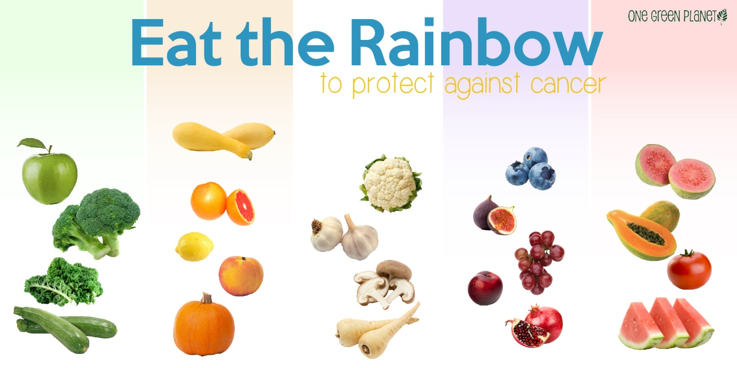
Συστάσεις φρούτων & λαχανικών
Προσπαθήστε να καταναλώνετε τουλάχιστον 5 μερίδες φρούτων και λαχανικών καθημερινά.
Μια μερίδα φρούτων και λαχανικών είναι περίπου 80γρ: πχ ένα μεσαίου μεγέθους μήλο, 1 μικρή μπανάνα, 3 γεμάτες κουταλιές της σούπας μαγειρεμένα λαχανικά, ή ένα μπολ σαλάτα.
Συμπεριλάβετε αποξηραμένα ή φρέσκα φρούτα και λαχανικά στη διατροφή σας.
Επιλέξτε φρούτα και λαχανικά με μια ποικιλία χρωμάτων ώστε συμπεριλάβετε ένα ευρύ φάσμα βιταμινών και ανόργανων συστατικών στη διατροφή σας.
Οι χημικές ουσίες που δίνουν το έντονο χρώμα στα τρόφιμα είναι συχνά αυτές που έχουν τα οφέλη στην υγεία.

Slide 11
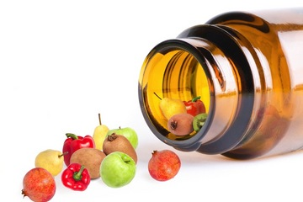
Αντιοξειδωτικά συμπληρώματα διατροφής και Πρόληψη του Καρκίνου
Κάποια διαιτητικά αντιοξειδωτικά είναι επίσης διαθέσιμα ως συμπληρώματα διατροφής. Bouayed et al 2010
Πολλές μελέτες παρατήρησης έχουν διεξαχθεί για να διερευνηθεί κατά πόσον η χρήση των αντιοξειδωτικών συμπληρωμάτων διατροφής σχετίζεται με μειωμένο κίνδυνο του καρκίνου στον άνθρωπο. Συνολικά, αυτές οι μελέτες έχουν αποφέρει μικτά αποτελέσματα Patterson et al, 1997
Εννέα τυχαιοποιημένες ελεγχόμενες κλινικές μελέτες, οι οποίες θεωρούνται ότι παρέχουν ισχυρότερα και πιο αξιόπιστα αποδεικτικά στοιχεία, δεν παρέχουν ενδείξεις ότι τα αντιοξειδωτικά συμπληρώματα διατροφής είναι ωφέλιμα στην πρωτογενή πρόληψη του καρκίνου. Qiao et al, 2009, Wright et al, 2007 Neuhouser et al. 2009 Lonn et al, 2005 Klein EA et al. 2011 κ.α.
Μια συστηματική ανασκόπηση των διαθέσιμων στοιχείων σχετικά με τη χρήση των συμπληρωμάτων βιταμινών και μετάλλων για την πρόληψη χρόνιων ασθενειών, συμπεριλαμβανομένου του καρκίνου, η οποία διεξήχθη από τις Προληπτικές Υπηρεσίες Task Force (USPSTF) των Ηνωμένων Πολιτειών δεν βρήκε καμία σαφή ένδειξη οφέλους στην πρόληψη του καρκίνου Fortmann et al, 2013

Slide 12
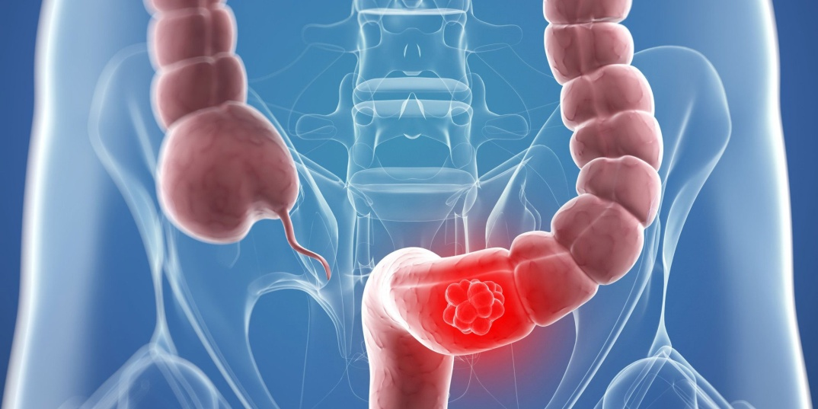
Η διατροφή πλούσια σε φυτικές ίνες μπορεί να μειώσει τον κίνδυνο εμφάνισης καρκίνου του εντέρου
Τα βακτήρια στο έντερο αλληλεπιδρούν με τις φυτικές ίνες για την παραγωγή πολλών χημικών ουσιών, συμπεριλαμβανομένου του βουτυρικού, το οποίο αλλάζει τις συνθήκες στο έντερο, έτσι ώστε να μην αναπτυχθούν οι όγκοι.
Εργαστηριακά πειράματα έχουν δείξει ότι το βουτυρικό μπορεί επίσης να σταματήσει την ανάπτυξη και να προκαλέσει θάνατο των καρκινικών κυττάρων Lipkin M et al,1999
Η φυτική ίνα αραιώνει το περιεχόμενο των κοπράνων, και αυξάνει τον όγκο τους και τη συχνότητα των κινήσεων του εντέρου, μειώνοντας το χρόνο επαφής μεταξύ του εντέρου και των χημικών ουσιών στα κόπρανα.
Έτσι μπορεί να μειωθεί η ποσότητα των καρκινογόνων χημικών ουσιών που απορροφώνται μέσω του βλεννογόνου του εντέρου.
Gonzalez, C.A., et al, 2006/ Miller, A.B., et al., 2004
Ο καρκίνος του εντέρου είναι λιγότερο συχνός σε άτομα που καταναλώνουν πολλές φυτικές ίνες.
Μια πρόσφατη μελέτη διαπίστωσε ότι περισσότεροι από 1 στους 10 (12%) των καρκίνων του εντέρου συνδέονται με διατροφή χαμηλή σε φυτικές ίνες. Parkin, M., et al.,2011
Υπάρχουν ισχυρές ενδείξεις ότι τα υψηλά επίπεδα φυτικής ίνας μειώνουν τον κίνδυνο καρκίνου του εντέρου British Nutrition Foundation,2015 / Bingham, S.A., et al.,2003 EPIC study/ Boeing, H., et al., 2006 EPIC study

Slide 13
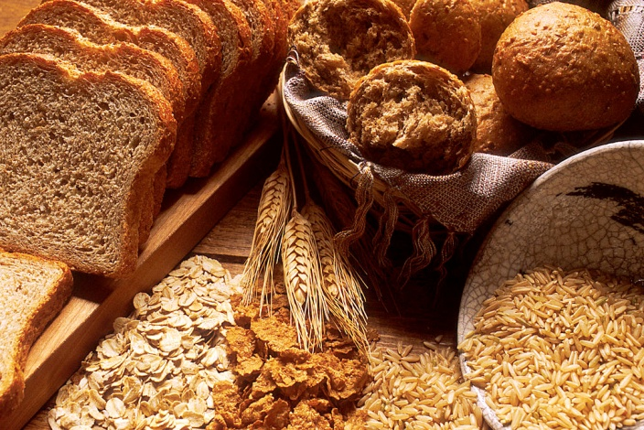
Συστάσεις φυτικών ινών
Καταναλώστε φρούτα και λαχανικά που περιέχουν πολλές φυτικές ίνες, όπως ο αρακάς, τα φασόλια, τα κρεμμύδια και το σέλινο.
Οι φυτικές ίνες στα δημητριακά και τα δημητριακά ολικής αλέσεως φαίνεται να έχουν την πιο μεγάλη επίδραση στη μείωση του κινδύνου εμφάνισης καρκίνου του εντέρου.
Boeing, H., et al., 2006 EPIC study
Επιλέξτε αμυλούχα προϊόντα ολικής άλεσης, όπως ψωμί, ζυμαρικά και δημητριακά ολικής αλέσεως.
Επιλέξτε μαύρο ρύζι και όσπρια περισσότερο.

Slide 14
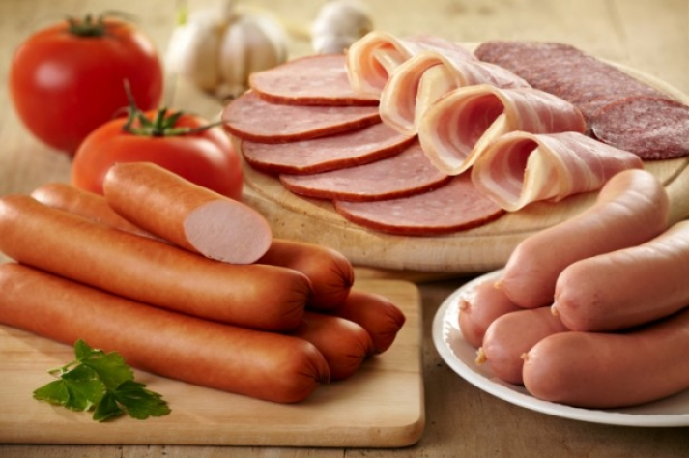
Η κατανάλωση μεγάλων ποσοτήτων κόκκινου ή επεξεργασμένου κρέατος μπορεί να αυξήσει τον κίνδυνο εμφάνισης καρκίνου
Η έρευνα δείχνει ότι:
Η κατανάλωση μεγάλης ποσότητας κόκκινου και επεξεργασμένου κρέατος μπορεί να αυξήσει τον κίνδυνο καρκίνου του εντέρου, και πιθανώς του στομάχου και του παγκρέατος. Larsson SC and Wolk A. ,2012/ Gonzalez, C.A., et al.,2006 EPIC study
Τo επεξεργασμένο κρέας είναι πιο στενά συνδεδεμένο με τον κίνδυνο ανάπτυξης καρκίνου απ΄ότι το κόκκινο κρέας. Chan DS et al, 2011
Περίπου το ¼ των περιπτώσεων καρκίνου του εντέρου στους άνδρες, και περίπου το 1/6 στις γυναίκες, συνδέονται με την κατανάλωση κόκκινου ή επεξεργασμένου κρέατος, ενώ το 40-50% έχουν υψηλότερο κίνδυνο για καρκίνο του παγκρέατος. Parkin DM, 2011e
Ο κίνδυνος καρκίνου του εντέρου αυξάνεται περισσότερο από ¼ (28%) για κάθε 120g κόκκινου κρέατος που καταναλώνονται ανά ημέρα, και σχεδόν το 1/10 (9%) για κάθε 30 γραμμάρια επεξεργασμένου κρέατος που καταναλώνονται ανά ημέρα. Norat, T., et al, 2002
Στην μελέτη EPIC διαπιστώθηκε ότι η κατανάλωση μεγάλης ποσότητας κρέατος, και ιδιαίτερα κόκκινου και επεξεργασμένου κρέατος θα μπορούσε να αυξήσει τον κίνδυνο εμφάνισης καρκίνου του στομάχου
– η κατανάλωση > 100 γρ κρέατος /ημέρα τριπλασιάζει τον κίνδυνο εμφάνισης καρκίνου του στομάχου.
Song P et al, 2014

Slide 15
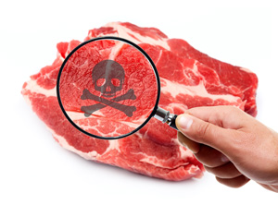
Κόκκινο και επεξεργασμένο κρέας περιέχει χημικές ουσίες που θα μπορούσαν να προκαλέσουν καρκίνο:
Η σχέση μεταξύ του κόκκινου ή επεξεργασμένου κρέατος και του καρκίνου είναι ακόμα ασαφής, και σημαντικό ρόλο φαίνεται να παίζουν οι χημικές ουσίες που βρίσκονται στο κόκκινο και επεξεργασμένο κρέας.
Το κόκκινο και επεξεργασμένο κρέας περιέχει μια κόκκινη χρωστική ουσία που ονομάζεται αίμη, η οποία μπορεί να ερεθίσει ή να βλάψει τα κύτταρα του εντέρου. Τα κύτταρα διαιρούνται πολύ περισσότερο από το κανονικό για να αντισταθμίσουν αυτή τη ζημιά, αυξάνοντας την πιθανότητα ένα από αυτά τα κύτταρα να τροποποιηθεί σε καρκινικό. Cross, A.J. et al, 2003
Η αίμη μπορεί να διεγείρει τα βακτήρια στο έντερο για παραγωγή χημικών ουσιών που ονομάζονται Ν-νιτρωδο-ενώσεις. Πολλές από αυτές είναι γνωστό ότι προκαλούν καρκίνο. Larsson SC and Wolk A, 2012
Σχεδόν όλα τα κόκκινα και επεξεργασμένα κρέατα περιέχουν περισσότερη αίμη από τα λευκά κρέατα γι’ αυτό και αυξάνουν τον κίνδυνο καρκίνου του εντέρου, ενώ το λευκό κρέας όχι. Navarro, A., et al., 2004
Τα νιτρώδη και νιτρικά που χρησιμοποιούνται για τη διατήρηση του επεξεργασμένου κρέατος μπορεί να αυξήσουν τον κίνδυνο καρκίνου σε μεγαλύτερο βαθμό από ό, τι το κόκκινο κρέας . Chan DS et al, 2011
Μια ομάδα επιστημόνων ανέλυσαν πάνω από 60 μελέτες και διαπίστωσαν ότι τα νιτρώδη, και τροφές πλούσιες σε αυτά, συνδέονται με υψηλότερο κίνδυνο καρκίνου του στομάχου. Jakszyn, P. and C.A. Gonzalez, 2011

Slide 16
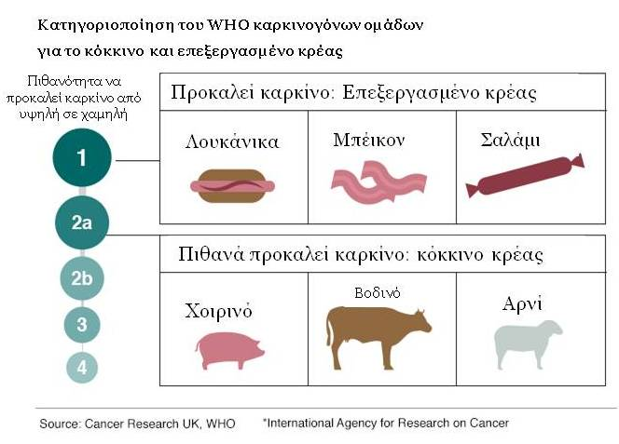
Κατανάλωση κρέατος και καρκίνος
Το κόκκινο κρέας περιλαμβάνει όλα τα φρέσκα και κατεψυγμένα κρέατα από βοδινό, χοιρινό και αρνί και τον κιμά τους. Τα επεξεργασμένα κρέατα περιλαμβάνουν το ζαμπόν, το μπέικον, το σαλάμι και τα λουκάνικα.
World Cancer Research Fund/American Institute for Cancer Research, 2007
Καταναλώστε μικρότερα τμήματα, ή επιλέξετε ψάρι ή κοτόπουλο. Δεν υπάρχει ισχυρή απόδειξη ότι η κατανάλωση λευκού κρέατος, όπως το κοτόπουλο, μπορεί να αυξήσει τον κίνδυνο εμφάνισης καρκίνου. Norat, T., et al, 2002
Αντικαταστήστε το κρέας στις συνταγές , με φασόλια ή όσπρια.
Όταν μαγειρεύετε κρέας, χρησιμοποιήστε μεθόδους μαγειρέματος χαμηλής θερμοκρασίας, όπως το σιγανό βράσιμο (braising).
Το μαγείρεμα του κρέατος σε υψηλές θερμοκρασίες μπορεί να παράγει καρκινογόνες ουσίες, όπως οι ετεροκυκλικές αμίνες και οι πολυκυκλικοί αρωματικοί υδρογονάνθρακες, πολλοί από τους οποίους μπορεί να προκαλέσουν καρκίνο. Cross AJ et al, 2010
Oρισμένες μελέτες έδειξαν ότι όταν το κρέας μαγειρεύεται σε υψηλές θερμοκρασίες, όπως το ψήσιμο στη σχάρα ή το barbeque μπορεί να αυξήσει τον κίνδυνο καρκίνου του εντέρου περισσότερο από όταν μαγειρεύεται σε χαμηλότερες θερμοκρασίες, όπως βραστό. Cross AJ et al, 2014

Slide 17
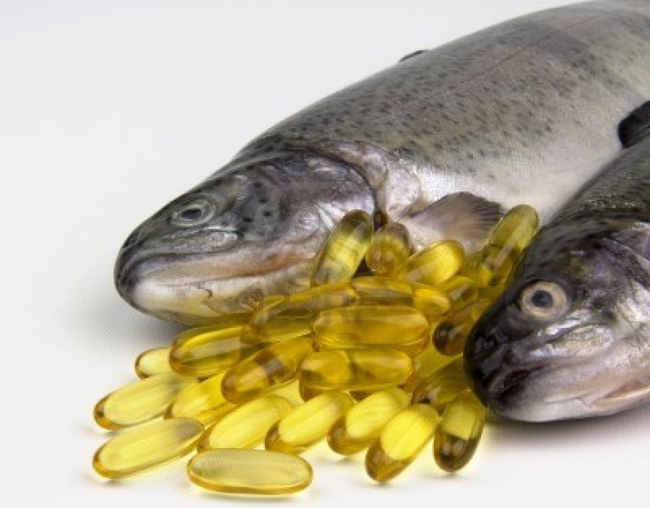
Υψηλή κατανάλωση ψαριών μπορεί να μειώσει τον κίνδυνο εμφάνισης καρκίνου του εντέρου
Η μελέτη EPIC ανέφερε πρόσφατα ότι άτομα που έτρωγαν μια μερίδα (80g) ψάρι την ημέρα μείωσαν τον κίνδυνο του καρκίνου του εντέρου κατά 1/3 σε σύγκριση με άτομα που έτρωγαν λιγότερο σε μια εβδομάδα Hall, M.N., et al, 2008
Κάποιες άλλες μελέτες έχουν δείξει παρόμοια αποτελέσματα, αλλά τα στοιχεία είναι ακόμα ασυνεπή.
Wu S et al, 2012
Δεν είναι σαφές πως η κατανάλωση ψαριών θα μπορούσε να μειώσει τον κίνδυνο καρκίνου.
Τα ιχθυέλαια είναι ιδιαίτερα πλούσια σε πολυακόρεστα ω-3 λιπαρά οξέα αλλά δεν υπάρχει ισχυρή απόδειξη ότι μπορούν να μειώσουν τον κίνδυνο του καρκίνου. MacLean, C.H., et al, 2006

Slide 18
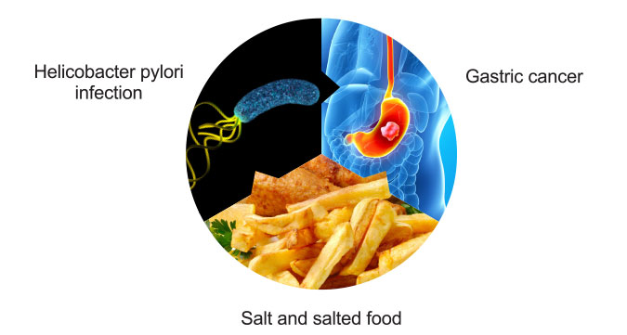
Η μεγάλη κατανάλωση αλατιού μπορεί να αυξήσει τον κίνδυνο εμφάνισης καρκίνου του στομάχου
Τα τρόφιμα που έχουν υψηλή περιεκτικότητα σε αλάτι ή διατηρούνται σε αλάτι μπορεί να αυξήσουν τον κίνδυνο καρκίνου του στομάχου.
Η σύνδεση μεταξύ κατανάλωσης αλατιού και του καρκίνου θεωρείται πιο έντονη σε περιοχές του κόσμου όπου καταναλώνονται δίαιτες πολύ υψηλής περιεκτικότητας σε αλάτι (πχ Ιαπωνία).
D'Elia L et al,2012
Το αλάτι καταστρέφει το τοίχωμα του στομάχου και προκαλεί φλεγμονή, ή κάνει το τοίχωμα του στομάχου περισσότερο ευαίσθητο σε καρκινογόνους παράγοντες, όπως τα νιτρικά άλατα. Shikata, K., et al,2006
Μια ανασκόπηση η οποία συνδυάζει τα αποτελέσματα όλων των σχετικών μελετών έδειξε ότι άτομα που καταναλώνουν τακτικά μεγάλες ποσότητες αλατιού καθημερινά έχουν 2/3 υψηλότερο κίνδυνο καρκίνου του στομάχου σε σύγκριση με εκείνους που καταναλώνουν μικρές ποσότητες. D'Elia L et al,2012
Το αλάτι μπορεί να αλληλεπιδράσει με το ελικοβακτηρίδιο του πυλωρού, που προκαλεί έλκος στομάχου ή/και καρκίνο του στομάχου.
Shikata, K., et al,2006

Slide 19
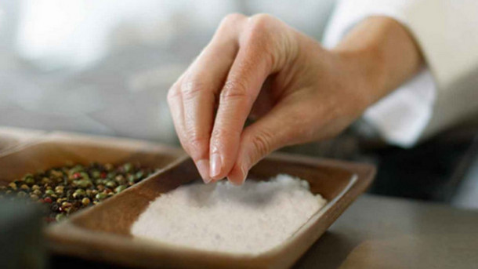
Συστάσεις κατανάλωσης αλατιού
Ελέγξτε την περιεκτικότητα σε αλάτι των επεξεργασμένων τροφίμων και των έτοιμων γευμάτων. Το αλάτι υπάρχει συχνά κρυμμένο στα τρόφιμα.
Προσπαθήστε να μην τρώτε πολύ αλμυρά τρόφιμα.
Μην προσθέτετε έξτρα αλάτι στο φαγητό σας όταν τρώτε.
Χρησιμοποιήστε βότανα, μπαχαρικά και αρτύματα για να προσθέσετε γεύση στο φαγητό, αντί για αλάτι.
Συνηθίστε το λιγότερο αλμυρό φαγητό. Και αν παρατηρήσετε μια διαφορά σε πρώτη φάση, θα το ρυθμίσετε γρήγορα.

Slide 20
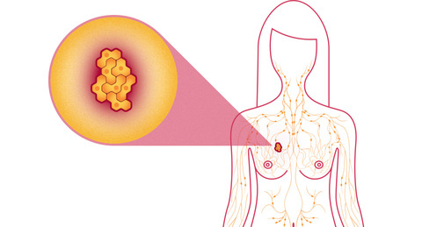
Μια διατροφή υψηλή σε κορεσμένα λιπαρά μπορεί να αυξήσει τον κίνδυνο εμφάνισης καρκίνου του μαστού
Στις περισσότερες μελέτες σχετικά με την πρόσληψη λίπους και του κινδύνου εμφάνισης καρκίνου του μαστού φαίνεται είτε να μην υπάρχει καμία σύνδεση ή να υπάρχει μια μικρή αύξηση του κινδύνου εμφάνισης της νόσου.
Στις περισσότερες μελέτες που έχει βρεθεί μια μικρή αύξηση του κινδύνου για καρκίνο του μαστού, αυτή συσχετίζεται κυρίως με την πρόσληψη συνολικού λίπους ή κορεσμένου λίπους.
Δεν είναι ακόμα σαφές αν η πρόσληψη λίπους επηρεάζει τον κίνδυνο καρκίνου του μαστού.
Thiébaut AC et al, 2007/ Freedman LS et al. 2006/ Sieri S et al, 2008
Η αιτία πιθανώς σχετίζεται με το προσλαμβανόνενο λίπος της διατροφή που αυξάνει τα επίπεδα των οιστρογόνων και άλλων ορμονών στο αίμα, αυξάνοντας την πιθανότητα ανάπτυξης καρκίνου.
Wu, A.H et al,1999

Slide 21
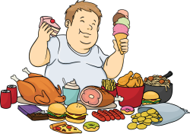
Συστάσεις λίπαρών
Τo λίπος είναι ένα απαραίτητο μέρος της διατροφής μας, αλλά προσπαθείστε να μην καταναλώνετε πολλά λιπαρά τρόφιμα.
Μειώστε τα κορεσμένα λιπαρά, τα οποία βρίσκονται στο λιπαρό τμήμα του κρέατος, στα μπισκότα, τα πατατάκια, το τυρί και το βούτυρο.
Οι φυτικές τροφές είναι πλούσιες σε μονοακόρεστα ή πολυακόρεστα λίπαρά, ενώ το κρέας είναι πλουσιότερο σε κορεσμένα λίπη.
Επιλέξτε άπαχα κομμάτια κρέατος και ημι-αποβουτυρωμένο ή αποβουτυρωμένο γάλα.
Αποφύγετε το τηγάνισμα των τροφίμων - δοκιμάστε τον ατμό, το ψήσιμο ή το ελαφρύ ψήσιμο στη σχάρα.
Αντικαταστήστε τα πλούσια σε λιπαρά τρόφιμα που καταναλώνετε, με αυτά με χαμηλά λιπαρά όπως το γιαούρτι και τις σάλτσες.

Slide 22
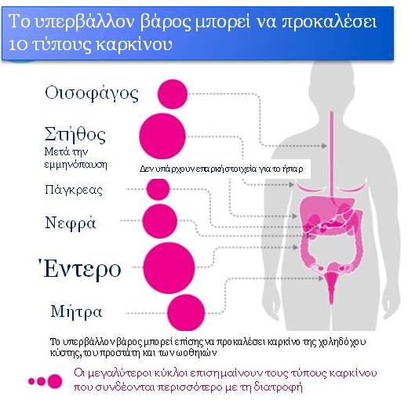
Πώς το υπερβάλλον βάρος προκαλεί καρκίνο;
Έχει εκτιμηθεί ότι το υπέρβαρο και η παχυσαρκία συμβάλλουν στο 14% - 20% της θνησιμότητας από καρκίνο. Calle et al, 2003
Το πλεονάζον λίπος στο σώμα μπορεί να έχει βλαβερές συνέπειες, όπως η παραγωγή ορμονών και αυξητικών παραγόντων που επηρεάζουν τον τρόπο που τα κύτταρά μας λειτουργούν.
Μπορεί να αυξήσει τον κίνδυνο πολλών ασθενειών, συμπεριλαμβανομένου του καρκίνου.
Πιστεύεται ότι οι περισσότεροι από 1 στους 20 καρκίνους συνδέονται με το υπερβολικό βάρος ή την παχυσαρκία.
Μερικές μελέτες έχουν διαπιστώσει ότι τα άτομα που είναι υπέρβαρα ή παχύσαρκα ως παιδιά έχουν υψηλότερο κίνδυνο ορισμένων μορφών καρκίνου στην ενήλικη ζωή.
Renehan, A. G et al,2008-2010,
Lahmann, P. H. et al.2004,
International Agency for Research on Cancer (IARC), 2002,
Parkin, D. M. & Boyd, L et al, 2010,
The Cancer Research UK Statistical Information Team, 2008,
Reeves, G. K. et al, 2007
World Cancer Research Fund & American Institute for Cancer Research, 2015 etc
Cancer Research UK 2015

Slide 23

Η διατήρηση ενός υγιούς σωματικού βάρους μειώνει τον κίνδυνο εμφάνισης καρκίνου
Μελέτες έχουν δείξει ότι τα υπέρβαρα και παχύσαρκα άτομα είναι πιο πιθανό να αναπτύξουν καρκίνο από ό, τι τα άτομα με ένα υγιές σωματικό βάρος De Pergola G. & Silvestris F, 2013/ Louie, S. M et al, 2013.
Μεγάλες μελέτες έχουν δείξει ότι η απώλεια βάρους μπορεί να βοηθήσει στη μείωση του κινδύνου του καρκίνου :
Sjöström, L. et al, 2009 (Swedish Obese Subjects Study)
Parker, E. D. & Folsom, A. R, 2003 (the Iowa Women’s Health Study)
Rodriguez, C. et al. 2007 (Cancer Prevention Study II Nutrition Cohort)
Στην μελέτη Iowa Women’s Health Study διαπιστώθηκε ότι οι γυναίκες που έχασαν 20 κιλά ή περισσότερο είχαν 11% χαμηλότερο κίνδυνο καρκίνου συνολικά σε σύγκριση με τις γυναίκες που δεν είχαν ποτέ τόσο μεγάλη απώλεια βάρους .
Σε μια άλλη μελέτη διαπιστώθηκε ότι οι γυναίκες που έχασαν 10 κιλά μετά την εμμηνόπαυση, και διατήρησαν το βάρος τους είχαν 50% μείωση του κίνδυνου του καρκίνου του μαστού. Harvie, M. et al, 2005
Η μελέτη Cancer Prevention Study II Nutrition Cohort έχει δείξει παρόμοια αποτελέσματα για τον καρκίνο του μαστού και για άλλους τύπους καρκίνου.
Σε μια ανασκόπηση πολλών μελετών διαπιστώθηκε, ότι ο κίνδυνος εμφάνισης καρκίνου είναι χαμηλότερος σε άτομα που χάνουν σκόπιμα βάρος, σε σύγκριση με εκείνα που δεν το κάνουν Birks, S et al,2012

Slide 24
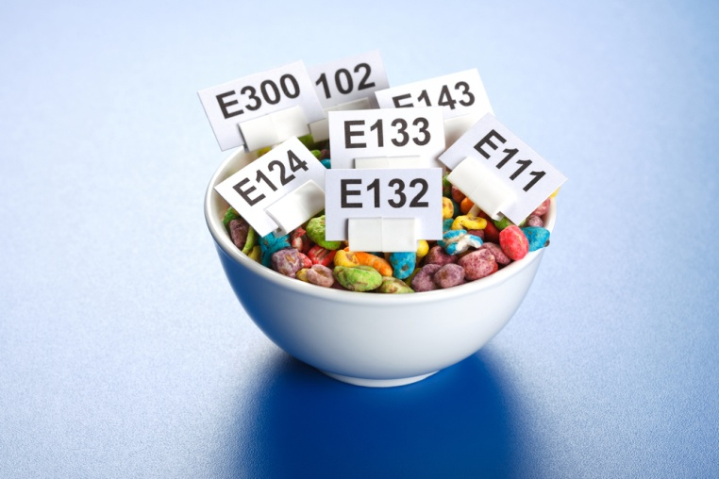
Αμφιλεγόμενα τρόφιμα και πρόσθετα τροφίμων
Ορισμένα τρόφιμα ή θρεπτικά συστατικά υποτίθεται ότι αυξάνουν ή μειώνουν τον κίνδυνο εμφάνισης καρκίνου.
Είναι απίθανο για παράδειγμα κάποιες «υπερτροφές», από μόνες τους, να επηρεάζουν άμεσα τον κίνδυνο του καρκίνου.
Επίσης τα πρόσθετα τροφίμων και πιθανός ρόλος τους στον κίνδυνο του καρκίνου είναι μια αμφιλεγόμενη περιοχή σημαντικού δημόσιου ενδιαφέροντος
Τα πρόσθετα τροφίμων είναι ουσίες που δεν καταναλώνονται ως τρόφιμα, αλλά προστίθενται σκόπιμα σε προϊόντα τροφίμων, προκειμένου να εξυπηρετήσουν συγκεκριμένους τεχνολογικούς σκοπούς (να παρατείνουν τη διάρκεια τους, να ενισχύσουν το χρώμα, το άρωμα και την υφή τους) όπως τα αντιοξειδωτικά , οι χρωστικές ουσίες , τα συντηρητικά και τα γλυκαντικά Ευρωπαϊκή Επιτροπή (2013). Πρόσθετα τροφίμων
Παρά το γεγονός ότι τα στοιχεία δείχνουν ότι τα περισσότερα πρόσθετα δεν προκαλούν καρκίνο άμεσα, μπορούν να επηρεάσουν τον κίνδυνο εμφάνισης καρκίνου με άλλους τρόπους - για παράδειγμα, ενεργώντας ως ορμόνες στο σώμα (όπως πχ τα νιτρικά)
American Cancer Society Guidelines on Nutrition and Physical Activity for Cancer Prevention, 2012

Slide 25
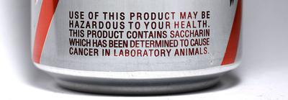
Τεχνητές γλυκαντικές ύλες
Οι τεχνητές γλυκαντικές ύλες (ή υποκατάστατα ζάχαρης) χρησιμοποιούνται σε μια ευρεία ποικιλία τροφίμων και ποτών, επειδή είναι πολλές φορές πιο γλυκά από τη ζάχαρη, όταν προστίθενται σε μικρότερη ποσότητα, ώστε να δημιουργούν το ίδιο επίπεδο γλυκύτητας.
Ερωτήσεις σχετικά με τις τεχνητές γλυκαντικές ύλες και τον καρκίνο προέκυψαν όταν οι πρώτες μελέτες έδειξαν ότι το κυκλαμικό οξύ σε συνδυασμό με τη σακχαρίνη προκάλεσε καρκίνο της ουροδόχου κύστης σε πειραματόζωα.
Μερικές μελέτες στη δεκαετία του ‘80 διαπίστωσαν ότι η σακχαρίνη θα μπορούσε να προκαλέσει καρκίνο της ουροδόχου κύστης σε αρουραίους αλλά διαπιστώθηκε ότι τα αποτελέσματα αυτά ήταν ειδικά για αρουραίους και δεν είχαν σχέση με τον άνθρωπο.
Η ασπαρτάμη, συνδέθηκε επίσης με την ανάπτυξη καρκίνου, λόγω ενός άρθρου (θεωρήθηκε μικρής επιστημονικής βάσης από την EFSA) που την συνέδεσε με τα αυξανόμενα ποσοστά των όγκων στον εγκέφαλο.
Σε μεταγενέστερες μελέτες καρκινογένεσης (μελέτες που εξετάζουν εάν μια ουσία μπορεί να προκαλέσει καρκίνο) καμία από αυτές τις γλυκαντικές ύλες δεν παρουσίασε σαφείς ενδείξεις σύνδεσης με τον καρκίνο στον άνθρωπο.
Συνολικά, οι μελέτες για τις τεχνητές γλυκαντικές ουσίες περιλαμβάνουν τη σακχαρίνη, την ασπαρτάμη, τη σουκραλόζη, τη νεοτάμη, και το κυκλαμικό οξύ και έχουν διαπιστώσει ότι δεν αυξάνουν τον κίνδυνο καρκίνου και είναι ασφαλείς για τον άνθρωπο.
European Food Safety Authority (EFSA) report
Προς το παρόν απαγορεύεται η χρήση κυκλαμικών παραγώγων και των αλάτων τους στις Ηνωμένες Πολιτείες, αν και το FDA κατέληξε στο συμπέρασμα ότι το κυκλαμικό οξύ δεν είναι καρκινογόνος ή συν-καρκινογόνο.
Cancer Research UK, 2015
National Cancer Institute (NCI) 2010
Notes:
Μελέτες σε αρουραίους στο εργαστήριο κατά τη διάρκεια της δεκαετίας του 1980 συνδέανε τη σακχαρίνη με την ανάπτυξη του καρκίνου της ουροδόχου κύστης. Για το λόγο αυτό, το Κογκρέσο έδωσε εντολή ότι πρέπει να πραγματοποιηθεί περαιτέρω μελέτη για τη σακχαρίνη και απαίτησε όλα τα τρόφιμα που περιέχουν σακχαρίνη να φέρουν την ακόλουθη προειδοποιητική ετικέτα: "Η χρήση αυτού του προϊόντος μπορεί να είναι επικίνδυνη για την υγεία σας. Αυτό το προϊόν περιέχει σακχαρίνη, η οποία έχει προσδιοριστεί ότι προκαλεί καρκίνο σε πειραματόζωα. Εικόνα

Slide 26
Φυτοφάρμακα Vs Οργανικά τρόφιμα
Τα φυτοφάρμακα που χρησιμοποιούνται ευρέως στη γεωργία προκαλούν ανησυχία ότι μπορούν να αυξήσουν τον κίνδυνο εμφάνισης καρκίνου (λευχαιμίας, λεμφώματος, όγκων του εγκεφάλου, καρκίνου του μαστού ή καρκίνου του προστάτη).
Οι ενώσεις στα φυτοφάρμακα δεν είναι γνωστό ότι είναι καρκινογόνες ουσίες, ωστόσο, μπορούν να μεταβάλλουν μεταβολικές οδούς που μπορεί να επηρεάσουν τον κίνδυνο εμφάνισης καρκίνου. (πχ διαταράσσοντας ή τροποποιώντας τον μεταβολισμό των ορμονών). Rudel RA et al,2011
Τα στοιχεία δεν είναι αρκετά ισχυρά για να δείξουν μια οριστική σύνδεση.
Τα φρούτα και τα λαχανικά μερικές φορές περιέχουν πολύ μικρές ποσότητες φυτοφαρμάκων, αλλά δεν υπάρχει καμία απόδειξη ότι αυτές οι μικρές ποσότητες αυξάνουν τον κίνδυνο εμφάνισης καρκίνου σε άτομα που τα καταναλώνουν.
Συχνά προωθείται ως εναλλακτική λύση η κατανάλωση βιολογικών τροφίμων (δεν επιτρέπονται οι συμβατικές μέθοδοι καλλιέργειας με χημικά φυτοφάρμακα και ζιζανιοκτόνα). Υπάρχουν ενδείξεις ότι η κατανάλωση βιολογικών τροφίμων δεν επηρεάζει τον κίνδυνο για καρκίνο.
Στην πραγματικότητα, τα φρούτα και τα λαχανικά και δημητριακά ολικής αλέσεως αποτελούν σημαντικό μέρος μιας ισορροπημένης διατροφής, την παροχή βιταμινών, μετάλλων και φυτικών ινών ανεξάρτητα από το αν αυτά αναπτύσσονται συμβατικά ή βιολογικά και η κατανάλωσή τους μειώνει τον κίνδυνο καρκίνου.
American Cancer Society Guidelines on Nutrition and Physicial Activity for Cancer Prevention, 2012

Slide 27
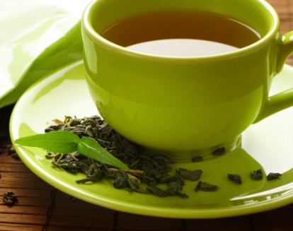
Πράσινο τσάι
Μερικές μελέτες έχουν δείξει ότι το πράσινο τσάι μπορεί να μειώσει τον κίνδυνο πολλών καρκίνων συμπεριλαμβανομένων των καρκίνων του μαστού, του προστάτη, του στόματος, του στομάχου και του εντέρου
Οι πιο πολλά υποσχόμενες μελέτες έγιναν σε χώρες της Ασίας (λόγω της μεγάλης κατανάλωσης πράσινου τσαγιού). Μελέτες σε δυτικές χώρες ως επί το πλείστον δεν έχουν αποκαλύψει κάποια επίδραση στον κίνδυνο εμφάνισης του καρκίνου (κατανάλωση κυρίως μαύρου τσαγιού).
Το πράσινο τσάι περιέχει υψηλά επίπεδα μιας ομάδας πολυφαινολικών ενώσεων που ονομάζονται κατεχίνες (αντιοξειδωτικά). Το πράσινο τσάι περιέχει 3-10 φορές περισσότερες κατεχίνες από το μαύρο τσάι.
Εργαστηριακές μελέτες επί κυττάρων έδειξαν ότι οι κατεχίνες μπορούν να εμποδίσουν την ανάπτυξη καρκίνου. Αποτρέπουν βλάβες του DNA, εξουδετερώνοντας τις ελεύθερες ρίζες, εμποδίζουν την ανάπτυξη των καρκινικών κυττάρων και σταματούν την ενεργοποίηση των καρκινογόνων χημικών ουσιών.
Αποτελέσματα επιδημιολογικών μελετών και λίγων κλινικών δοκιμών που εξέτασαν τη σχέση μεταξύ της κατανάλωσης τσαγιού και του κινδύνου ή πρόληψης καρκίνου απέβησαν άκαρπες.
Cancer Research UK, 2015
National Cancer Institute (NCI) 2010

Slide 28
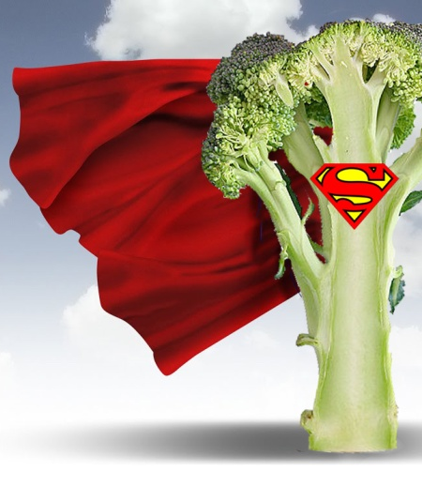
«Superfood- Υπερτροφές»
Ο όρος «superfood» χρησιμοποιείται για να περιγράψει τα τρόφιμα με ειδικά οφέλη για την υγεία όπως τα βατόμουρα, το μπρόκολο, το σκόρδο, τα σμέουρα, το πράσινο τσάι και άλλα.
Τέτοια τρόφιμα προωθούνται για την πρόληψη ή ακόμη και θεραπεία πολλών ασθενειών, συμπεριλαμβανομένου του καρκίνου.
Ο όρος «Superfood» είναι πραγματικά ένα εργαλείο μάρκετινγκ, με λίγη επιστημονική βάση και είναι απίθανο ένα μεμονωμένο τρόφιμο να κάνει μια σημαντική διαφορά από μόνο του.
Πολλά λεγόμενα «superfoods» περιέχουν φυσικά χημικές ουσίες (αντιοξειδωτικά, βιταμίνες και μέταλλα) που έχουν αποδειχθεί ότι επηρεάζουν τα καρκινικά κύτταρα σε εργαστηριακές μελέτες.
Ωστόσο, οι εργαστηριακές μελέτες που διεξάγονται συνήθως, χρησιμοποιούν ένα απομονωμένο συστατικό από ένα συγκεκριμένο τρόφιμο, το οποίο μπορεί να συμπεριφέρεται πολύ διαφορετικά σε ένα δοκιμαστικό σωλήνα από ότι όταν καταναλώνεται ως μέρος μιας διατροφής.
Επίσης συχνά, χρησιμοποιούνται πολύ μεγάλες δόσεις αυτών των απομονωμένων συστατικών για να διαπιστωθούν τυχόν επιπτώσεις, πολύ υψηλότερες από αυτές που μπορούμε πραγματικά να πάρουμε με τη διατροφή μας.
Έτσι, ακόμη και αν καταναλώσουμε πολύ μεγάλες ποσότητες ενός «superfood» δεν θα είναι αρκετό για προσλάβουμε το συγκεκριμένο συστατικό σε τέτοια ποσότητα, ώστε να έχει επίδραση στην υγεία μας.

Slide 29

Συστάσεις της Αμερικανικής Αντικαρκινικής Εταιρείας
Διατηρείστε ένα υγιές βάρος σε όλη σας τη ζωή. Αποφύγετε την υπερβολική αύξηση του σωματικού βάρους σε όλες τις ηλικίες. Για όσους είναι υπέρβαροι ή παχύσαρκοι, ακόμη και μια μικρή απώλεια στο βάρος έχει οφέλη για την υγεία.
Υιοθετείστε ένα σωματικά δραστήριο τρόπο ζωής. Οι ενήλικες θα πρέπει να έχουν τουλάχιστον 150 λεπτά μέτριας έντασης ή 75 λεπτά έντονης έντασης δραστηριότητα εβδομαδιαία. Τα παιδιά και οι έφηβοι θα πρέπει να έχουν τουλάχιστον 1 ώρα μέτριας ή έντονης έντασης δραστηριότητα καθημερινά, και έντονης έντασης δραστηριότητα τουλάχιστον 3 ημέρες κάθε εβδομάδα.
Καταναλώστε μια υγιεινή διατροφή, με έμφαση στις φυτικές τροφές. Περιορίστε την κατανάλωση τροφίμων και ροφημάτων υψηλής θερμιδικής αξίας. Οι ποσότητες θα πρέπει να συμβάλλουν στην επίτευξη και διατήρηση ενός υγιούς βάρους.
Περιορίστε την κατανάλωση επεξεργασμένου και κόκκινου κρέατος.
Καταναλώστε τουλάχιστον 2,5 φλιτζάνια λαχανικών και φρούτων καθημερινά.
Επιλέξτε δημητριακά ολικής αλέσεως αντί για εξευγενισμένα προϊόντα δημητριακών.
Αν πίνετε αλκοολούχα ποτά, περιορίστε την κατανάλωση τους σε όχι περισσότερο από 1 ποτό την ημέρα για τις γυναίκες ή 2 ανά ημέρα για τους άνδρες.
American Cancer Society Guidelines on Nutrition and Physical Activity for Cancer Prevention, 2012

Slide 30

Ευχαριστώ
‘We may never understand cancer. In fact, we may never cure it. But an ounce of prevention is worth more than a million pounds of cure.’’
David Agus, American physician in the Department of Medical Oncology and head of the Laboratory of Tumor Biology.

